Slide 1
Le vieillissement des personnes CEREBRO-LESEES et de leurs proches à la MAS du JUNCA à Villenave d’Ornon
7ème Journée de formation annuelle du réseau Aquitaine TC
Dr Michèle BOUGET
Le 19 Mai 2017

Slide 2
Plan de l’intervention
Présentation de la MAS Le Junca
Le vieillissement des personnes accueillies au pavillon AMBRE dédié aux personnes cérébro-lésées (E.V.C. – E.P.R.) à travers 3 témoignages.
Entre « Soins actifs » et « obstination déraisonnable » : Quelle place pour l’accompagnement médical ?

Slide 3
Plan de l’intervention
Présentation de la MAS Le Junca
Le vieillissement des personnes accueillies au pavillon AMBRE dédié aux personnes cérébro-lésées (E.V.C. – E.P.R.) à travers 3 témoignages.
Entre « Soins actifs » et « obstination déraisonnable » : Quelle place pour l’accompagnement médical ?

Slide 4
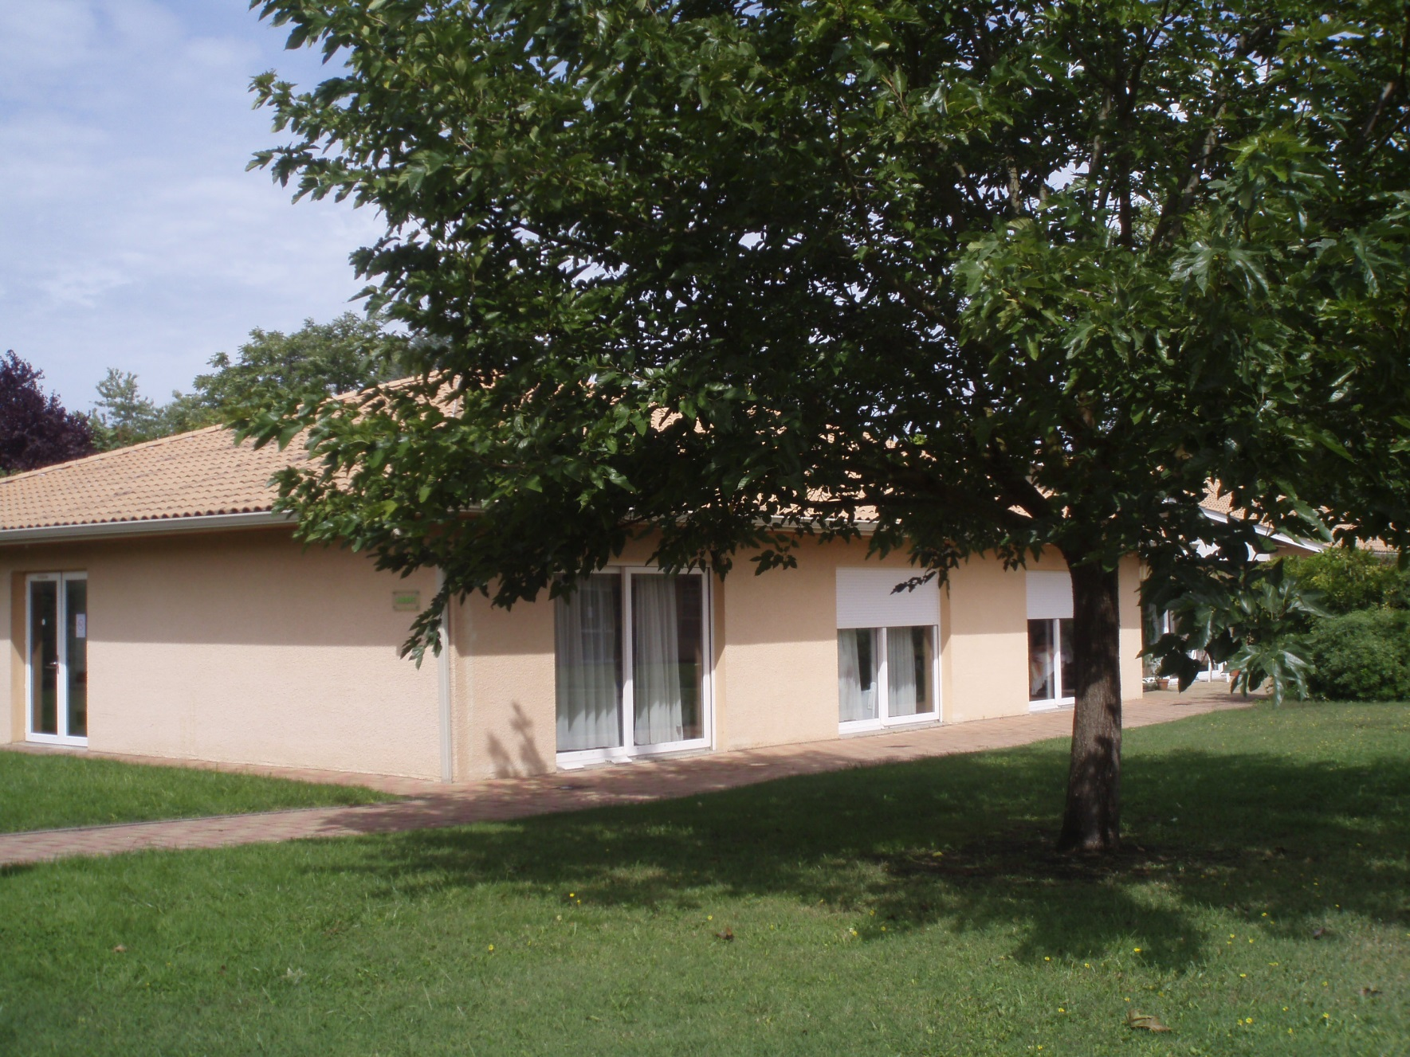

Slide 5
Présentation de la MAS
Ouverture en novembre 1992
Gérée par l’association APAJH
1 pavillon dédié aux personnes cérébro-lésées
3 pavillons réservés aux personnes polyhandicapées

Slide 6
Présentation de la MAS
Le pavillon AMBRE
15 places en internat
Age moyen 33 ans à l’ouverture, 45 ans actuellement
Pathologies très différentes mais à majorité séquelles de TRAUMATISME CRANIEN sévères ou d’A.V.C.
En état végétatif prolongé ou pauci-relationnel
Evolution très variable au cours des années …

Slide 7
Plan de l’intervention
Présentation de la MAS Le Junca
Le vieillissement des personnes accueillies au pavillon AMBRE dédié aux personnes cérébro-lésées (E.V.C. – E.P.R.) à travers 3 témoignages.
Entre « Soins actifs » et « obstination déraisonnable » : Quelle place pour l’accompagnement médical ?

Slide 8
Le vieillissement des personnes
A travers 3 témoignages
Eric D.
Présenté par Cathy BARADAT - IDE -
Christian T.
Présenté par Christian OLIVIERI - Chef de Service -
Jean-Marie P.
Présenté par Eric BAUZA - Psychologue -

Slide 9
Le vieillissement des personnes
A travers 3 témoignages
Eric D.
Présenté par Cathy BARADAT - IDE -
Christian T.
Présenté par Christian OLIVIERI - Chef de Service -
Jean-Marie P.
Présenté par Eric BAUZA - Psychologue -

Slide 10
Le vieillissement des personnes
A travers 3 témoignages
Eric D.
Présenté par Cathy BARADAT - IDE -
Christian T.
Présenté par Christian OLIVIERI - Chef de Service -
Jean-Marie P.
Présenté par Eric BAUZA - Psychologue -

Slide 11
Le vieillissement des personnes
A travers 3 témoignages
Eric D.
Présenté par Cathy BARADAT - IDE -
Christian T.
Présenté par Christian OLIVIERI - Chef de Service -
Jean-Marie P.
Présenté par Eric BAUZA - Psychologue -

Slide 12
Plan de l’intervention
Présentation de la MAS Le Junca
Le vieillissement des personnes accueillies au pavillon AMBRE dédié aux personnes cérébro-lésées (E.V.C. – E.P.R.) à travers 3 témoignages.
Entre « Soins actifs » et « obstination déraisonnable » : Quelle place pour l’accompagnement médical ?

Slide 13
Entre « Soins actifs » et « obstination déraisonnable »
« Prise en charge médicale et soins constants »
Loi LEONETTI et principe « d’obstination déraisonnable »
Personnes accueillies et familles extrêmement présentes avec espoir de guérison
Histoires différentes – dossier médical singulier
Partenariat à 3 : la personne, la famille, le médecin et l’équipe de professionnels

Slide 14
Entre « Soins actifs » et « obstination déraisonnable »
Dialogue
Confiance
Aide (le réseau)
Cas particulier de Nicolas C.

Slide 15
Entre « Soins actifs » et « obstination déraisonnable »
Réflexions générale
25 ans d’expérience
Auprès de personnes « ni tout à fait en vie, ni tout à fait mortes » - Jerry Boulard -
Avenir
Projets de loi (euthanasie, mourir dans la dignité)

